Slide 1
KIỂM TRA BÀI CŨ
Phương thức sản xuất ngành dệt may.
1.Kể tên
2. Nêu khái niệm
3. Nêu ví dụ
4. Nhận xét

Slide 2
GV: PHẠM T T THÚY
TRƯỜNG CĐ LÝ TỰ TRỌNG TP.HCM
KHOA MAY THỜI TRANG
Môn: QUẢN LÝ ĐƠN HÀNG
Chương 2: TRIỂN KHAI CÔNG VIỆC CỦA NHÂN VIÊN QLĐH (tiết 3,4)

Slide 3

MỤC TIÊU
Kiến thức: Trình bày được các thông tin tìm kiếm và lựa chọn nhà cung cấp NPL, công ty gia công.
Kỹ năng: Có kỹ năng tìm kiếm và lựa chọn nhà cung cấp NPL, công ty gia công.
Thái độ: tích cực, nghiêm túc, ham học hỏi

Slide 4
NỘI DUNG
Tìm kiếm và lựa chọn nhà cung cấp NPL
Tìm kiếm và lựa chọn công ty gia công
3
4

Slide 5
3. Tìm kiếm và lựa chọn nhà cung cấp NPL
3.1 Mục tiêu công tác tìm kiếm và lựa chọn nhà cung cấp
- Tìm kiếm được nhà cung cấp chất lượng, giao hàng đúng hạn và có những điều kiện thương mại phù hợp với đơn hàng
- Có được bảng báo giá NPL tốt nhất (Price quatation). Đây là cơ sở cho việc báo giá sản phẩm khách hàng gửi

Slide 6
3. Tìm kiếm và lựa chọn nhà cung cấp NPL
3.1. Mục tiêu công tác tìm kiếm và lựa chọn nhà cung cấp
- Có được mối quan hệ lâu dài, bền vững về nguồn cung ứng NPL
- Chuẩn bị sẵn sàng các nhà cung cấp đáp ứng tốt nhất về tiêu chuẩn chất lượng. Thời gian giao hàng NPL cần thiết cho đơn hàng đại trà sau này.

Slide 7
3. Tìm kiếm và lựa chọn nhà cung cấp NPL
3.2 Giới thiệu về nhà cung cấp NPL ngành may
- Nhà cung cấp NPL cho lĩnh vực may mặc là tất cả các tổ chức, đơn vị sản xuất, kinh doanh phân phối, nhập khẩu hàng hóa, đại lý độc quyền trong và ngoài nước về:
Các loại vải, giả da, xơ sợi,…
Các loại vải không dệt, mex, dựng,…
Các loại nhãn, mác, thẻ bài,…

Slide 8
3. Tìm kiếm và lựa chọn nhà cung cấp NPL
3.2 Giới thiệu về nhà cung cấp NPL ngành may
Các loại móc cài, khóa, dây kéo, nút,…
Các loại dây luồn, thun, ren, dây treo, dây chống giãn,…
Các loại chỉ
Các loại giấy sticker, giấy lót, giấy cắt rập,…

Slide 9
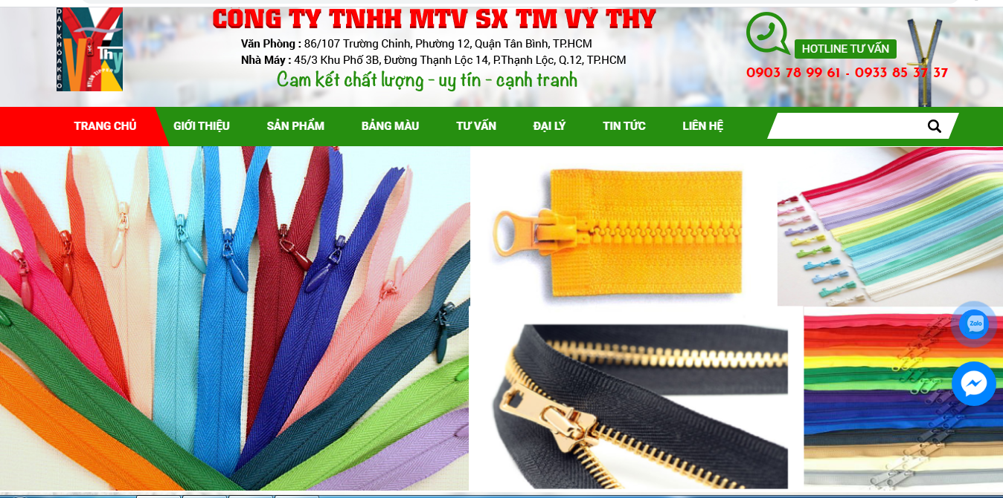
VD: Thông tin về công ty Vỹ Thy chuyên cung cấp các loại dây kéo

Slide 10
3. Tìm kiếm và lựa chọn nhà cung cấp NPL
3.3 Thu thập thông tin nhà cung cấp
- Tra cứu trên internet, danh bạ
- Hệ thống quảng cáo trên truyền thanh, truyền hình, báo chí
- Hội chợ thương mại
- Catalogue chào hàng
- Giới thiệu của các đơn vị liên quan
- Chỉ định của khách hàng
- Trực tiếp liên hệ tại cơ sở của nhà cung cấp

Slide 11
3. Tìm kiếm và lựa chọn nhà cung cấp NPL
3.4 Hình thức tiếp cận nhà cung cấp
-Thư điện tử
- Điện thoại
- Tham quan xưởng sản xuất

Slide 12
3. Tìm kiếm và lựa chọn nhà cung cấp NPL
3.5 Tiêu chí đánh giá nhà cung cấp
- Giá cả
- Chất lượng sản phẩm
- Năng lực của nhà cung cấp
- Uy tín của nhà cung cấp
- Quy mô sản xuất
- Tình hình tài chính
- Thời gian giao hàng

Slide 13
3. Tìm kiếm và lựa chọn nhà cung cấp NPL
3.5 Tiêu chí đánh giá nhà cung cấp
- Phương thức thanh toán
- Xử lý các tình huống phát sinh
- Thị trường phân phối
- Thâm niên hoạt động
- Đặc điểm kinh doanh của nhà cung cấp
- Quan hệ và chăm sóc khách hàng

Slide 14
3. Tìm kiếm và lựa chọn nhà cung cấp NPL
3.5 Tiêu chí đánh giá nhà cung cấp
- CÂU HỎI 1: Tiêu chí nào là quan trọng để đánh giá nhà cung cấp?

Slide 15
3. Tìm kiếm và lựa chọn nhà cung cấp NPL
3.5 Tiêu chí đánh giá nhà cung cấp
CÂU HỎI 1: Tiêu chí nào là quan trọng để đánh giá nhà cung cấp?
ĐÁP ÁN:
- Giá cả
- Chất lượng sản phẩm
- Uy tín của nhà cung cấp
Thời gian giao hàng
Xử lý các tình huống phát sinh

Slide 16
3. Tìm kiếm và lựa chọn nhà cung cấp NPL
3.6 Nguyên tắc lựa chọn nhà cung cấp
- Giá cả hợp lý
- Chất lượng sản phẩm
- Thời gian giao hàng

Slide 17
3. Tìm kiếm và lựa chọn nhà cung cấp NPL
3.7 Quy trình thực hiện công tác tìm kiếm và lựa chọn nhà cung cấp
Xác định nhu cầu
Tìm kiếm nhà cung cấp
Đánh giá nhà cung cấp
Lựa chọn NCC tiềm năng
Gửi mẫu vải, TCKT NPL
So sánh các nhà cung cấp
Gửi cho sếp/khách hàng duyệt
Lựa chọn nhà cung cấp chính thức

Slide 18
3. Tìm kiếm và lựa chọn nhà cung cấp NPL
3.8 Sơ lược về nhà cung cấp vải
- Nhà máy sản xuất vải sợi (fabric mill) : sản phẩm là sợi, vải thô, vải thành phẩm
- Quá trình sản xuất vải được thực hiện ở những nhà máy dệt. Hiện nay mô hình tổng công ty dệt may khá phổ biến, được triển khai theo dạng tập đoàn: viện nghiên cứu chế tạo xơ, nhà máy chế biến xử lý xơ, nhà máy sản xuất vải sợi, nhà máy xử lý hoàn tất,…

Slide 19
3. Tìm kiếm và lựa chọn nhà cung cấp NPL
3.8 Sơ lược về nhà cung cấp vải
- Các đại lý, nhà bán sỉ: là những doanh nghiệp chuyên kinh doanh vật liệu của một công ty dệt hay những công ty sản xuất phụ liệu, phụ kiện ngành may mặc. Thực chất đại lý giữ vai trò đại diện cho doanh nghiệp trong việc giới thiệu, bán sản phẩm theo giá sỉ để khách hàng tiện liên hệ và xem mẫu, các đại lý thường trưng bày hàng hóa trong các showroom. Với hình thức này các mặt hàng thường được bán với số lượng lớn và giá gốc. Do đó việc tìm kiếm được nhà cung cấp giữ vai trò đại lý là một trong những yêu cầu cần thiết của nhân viên đặt hàng ngành may.

Slide 20
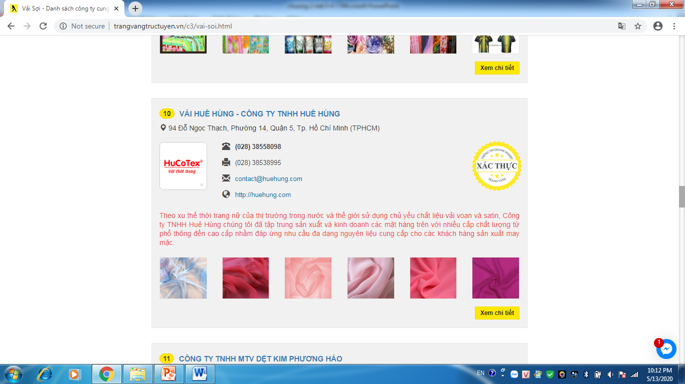
VD: Nhà cung cấp vải

Slide 21
4. Tìm kiếm và lựa chọn công ty gia công
4.1 Khái niệm
Là các doanh nghiệp may, các đơn vị tư nhân với quy mô vừa và nhỏ, có chứng nhận sản xuất kinh doanh, có khả năng tham gia thực hiện toàn bộ quá trình hoặc 1 phần trong quy trình gia công sản phẩm may cho công ty nhận đơn hàng trực tiếp với khách hàng. Bao gồm:
Cắt bán thành phẩm
May dún, in, thêu,… bán thành phẩm
May công đoạn sản phẩm
Thực hiện wash sản phẩm
Cắt chỉ, đóng nút, khâu móc, kết cườm, ủi ép, …

Slide 22
4. Tìm kiếm và lựa chọn công ty gia công
4.2 Phân loại
Công ty gia công trực tiếp với khách hàng nước ngoài (International Subcontractors): thực hiện gia công theo hình thức CM và các công ty gia công công đoạn theo chỉ định khách hàng (KH)
Công ty gia công trong nước với nhau ( Local Subcontractors) – công ty vệ tinh: thường là các công ty, đơn vị sẽ gia công toàn bộ hoặc 1 phần trong quy trình sản xuât cho các International Subcontractors

Slide 23
4. Tìm kiếm và lựa chọn công ty gia công
4.3 Các tiêu chuẩn lựa chọn
- Chi phí gia công
- Ngày giao hàng
- Chất lượng sản phẩm
- Kỹ năng, trình độ tay nghề công nhân
- Trình độ đội ngũ kỹ thuật
- Uy tín trên thị trường
- Quy trình công nghệ
- Quy trình kiểm soát chất lượng sản phẩm
- Hệ thống máy móc trang thiết bị

Slide 24
4. Tìm kiếm và lựa chọn công ty gia công
4.3 Các tiêu chuẩn lựa chọn
- Hệ thống tổ chức quản lý sản xuất
- Môi trường lao động và an toàn lao động
- Hệ thống chính sách áp dụng
- Hệ thống thông tin liên lạc
- Vị trí địa lý và phương tiện vận chuyển
- Trách nhiệm sau xuất hàng
- Yếu tố về phong tục tập quán, văn hóa địa phương
- Tiên lượng các rủi ro có thể xảy ra

Slide 25
4. Tìm kiếm và lựa chọn công ty gia công
4.4 Thuận lợi và rủi ro trong hợp tác với công ty gia công
CÂU HỎI 2: Nêu thuận lợi và rủi ro trong hợp tác với công ty gia công?

Slide 26
4. Tìm kiếm và lựa chọn công ty gia công
4.4 Thuận lợi và rủi ro trong hợp tác với công ty gia công
Thuận lợi | Rủi ro
Hỗ trợ đáp ứng kịp thời thời gian thực hiện đơn hàng | Đơn vị gia công có thể bị quá tải đơn hàng, phát sinh vấn đề, không giữ đúng kế hoạch giao hàng như đã thỏa thuận….
Năng suất cao hơn
Hầu hết có chi phí gia công thấp hơn 20-30% | Nếu chất lượng sản phẩm tại đơn vị gia công có vấn đề, mất NPL…thì bên đặt hàng gia công phải giải quyết vấn đề với KH. Dù có phạt tiền (charge back) lại sau đó, nhưng quá trình khắc phục cũng hết sức phức tạp, phát sinh nhiều chi phí khác
Có tính chuyên môn hóa cao hơn
Tiết kiệm được chi phí cho việc tăng ca
Chia sẻ rủi ro | Có thể tăng thêm rủi ro

Slide 27
4. Tìm kiếm và lựa chọn công ty gia công
4.5 Quy trình tìm kiếm và lựa chọn công ty gia công
- Xác định nhu cầu cần gia công
Gia công hàng thành phẩm hay gia công công đoạn
Số lượng, chủng loại sản phẩm, quy trình công nghệ cần thiết, tiêu chuẩn chất lượng thành phẩm cần đạt được
Thời gian hoàn thành
Mức giá cho phép
Chuẩn bị mẫu, rập, vải may mẫu, NPL…
Các tiêu chuẩn khác kèm theo
Ước tính tổng chi phi cho việc gia công

Slide 28
4. Tìm kiếm và lựa chọn công ty gia công
4.5 Quy trình tìm kiếm và lựa chọn công ty gia công
-Tìm kiếm thông tin đơn vị gia công
-Liên hệ, gửi yêu cầu gia công
-Xem xét, phân tích, đánh giá, so sánh nội lực
-Lựa chọn công ty gia công chính thức
-Lên lịch hẹn trao đổi về giá, các điều khoản và kí hợp đồng gia công
-Yêu cầu làm mẫu
-Duyệt mẫu
-Theo dõi, giám sát tiến độ, chất lượng
-Giải quyết các phát sinh
-Yêu cầu giao hàng và thực hiện thanh lý hợp đồng, thanh toán

Slide 29
4. Tìm kiếm và lựa chọn công ty gia công
4.6 Đánh giá công ty gia công
- Thông tin khái quát về nhà máy
Địa chỉ liên lạc, hình thức kinh doanh, năm thành lập
Các tiêu chuẩn quốc tế mà nhà máy đạt được chứng nhận: ISO 9000/ ISO 9001, SA 8000
( CÂU HỎI 3: Tiêu chuẩn quốc tế ISO, SA là gì?)

Slide 30
4. Tìm kiếm và lựa chọn công ty gia công
4.6 Đánh giá công ty gia công
CÂU HỎI 3: Tiêu chuẩn quốc tế ISO, SA là gì?
ISO 9001 là một tiêu chuẩn về hệ thống quản lý chất lượng do Tổ chức Tiêu chuẩn hóa quốc tế ISO phát triển và ban hành.
SA8000 là một hệ thống các tiêu chuẩn trách nhiệm giải trình xã hội để hoàn thiện các điều kiện làm việc cho người lao động tại các doanh nghiệp, trang trại hay văn phòng, do Social Accountability International (SAI) phát triển và giám sát.

Slide 31
4. Tìm kiếm và lựa chọn công ty gia công
4.6 Đánh giá công ty gia công
- Khách hàng truyền thống và sản phẩm thế mạnh
Quy mô nhà máy: diện tích, số công nhân, sản lượng bình quân theo tháng, doanh thu hàng năm, hình thức gia công

Slide 32
4. Tìm kiếm và lựa chọn công ty gia công
4.6 Đánh giá công ty gia công
- Đánh giá chi tiết
Những sản phẩm mà nhà máy có khả năng sản xuất đáp ứng phù hợp với yêu cầu VPĐD
Đánh giá bằng con số cụ thể về diện tích, quy mô các phòng ban, xưởng
Số lượng công nhân của nhà máy, tay nghề công nhân, số chuyền, số máy móc mỗi chuyền

Slide 33
4. Tìm kiếm và lựa chọn công ty gia công
4.6 Đánh giá công ty gia công
- Đánh giá chi tiết
Quy trình sản xuất từ lúc nhận đơn đến khi hoàn tất
Đánh giá bảng kế hoạch sản xuất của nhà máy
Môi trường làm việc, ánh sáng, cơ giới hóa, tự động hóa, công suất làm việc của thiết bị, máy móc…
Công đoạn hoàn tất sản phẩm và đóng gói

Slide 34
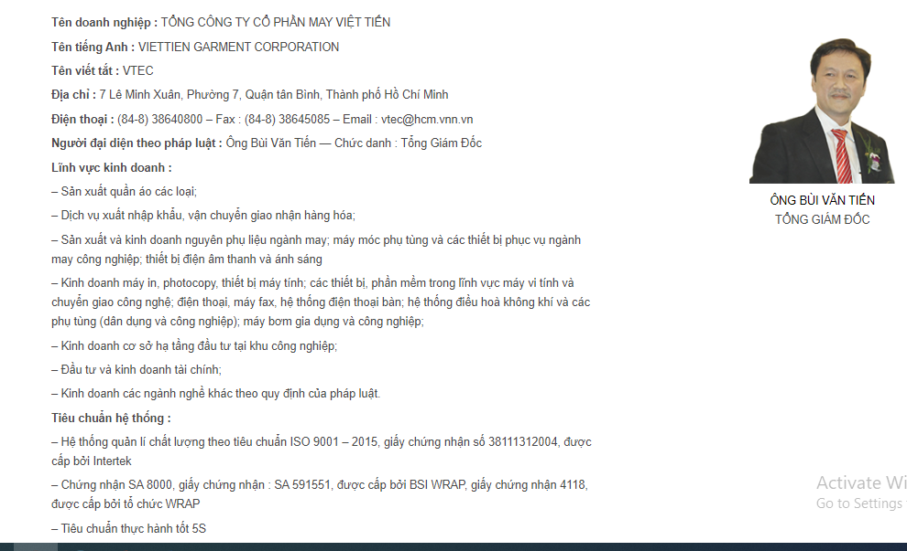
VD: Thông tin về công ty gia công: Việt Tiến

Slide 35
4. Tìm kiếm và lựa chọn công ty gia công
4.7 Soạn thảo hợp đồng gia công
- Hợp đồng gia công: Bảng hợp đồng gia công thường có các điều khoản sau:
Phần đầu: Thông tin chi tiết của bên đặt gia công và bên nhận gia công
Điều 1: Tên hàng, số lượng, đơn giá
Điều 2: Thời hạn giao hàng
Điều 3: Quy cách, chất lượng hàng mẫu

Slide 36
4. Tìm kiếm và lựa chọn công ty gia công
4.7 Soạn thảo hợp đồng gia công
Điều 4: Phương thức giao nhận
Điều 5: Thanh toán
Điều 6: Khiếu nại và bồi thường
Điều 7: Điều khoản chung
Hợp đồng gia công thường do bên đặt gia công soạn

Slide 37
4. Tìm kiếm và lựa chọn công ty gia công
4.7 Soạn thảo hợp đồng gia công
- Thanh lý hợp đồng gia công: Sau khi doanh nghiệp vệ tinh tiến hành gia công hoàn tất các sản phẩm theo đúng số lượng, chất lượng và đã giao đầy đủ hàng hóa theo đúng các yêu của bản hợp đồng gia công, các đối tác cần làm thêm bảng thanh lý nguyên phụ liệu, biên bản thanh lý hợp đồng nhằm xác nhận thời điểm chấm dứt hiệu lực và tránh được những phiền toái xảy ra sau quá trình gia công

Slide 38
TỔNG KẾT BÀI
Các lưu ý trong lựa chọn nhà cung cấp NPL đạt tiêu chuẩn kỹ thuật.
Các lưu ý trong đánh giá và lựa chọn công ty gia công.

Slide 39
GIAO BÀI
BÀI TẬP VỀ NHÀ
1. Tìm kiếm thông tin và hình ảnh nhà sản xuất vải sợi (jean, lụa nhân tạo,…)?
2. Mẫu bảng thanh lý nguyên phụ liệu?

